Slide 1
Файловый ввод-вывод в JavaScript

Slide 2
Как JavaScript работает с файлами
JavaScript имеет все возможности считывания содержимого файлов различных форматов, таких как текстовые и двоичные.
JavaScript не имеет прав доступа на создание файлов в файловой системе вашего компьютера, что слегка ограничивает, но и на этот случай есть выход.

Slide 3
Считывание содержимого файла на JavaScript
Для чтения файла в JavaScript существует специальный класс под названием FileReader.
FileReader содержит несколько методов для чтения файлов:
FileReader.readAsArrayBuffer() – считать как массив байт;
FileReader.readAsText() – считать как обычный текст;
FileReader.readAsBinaryString() – считать как бинарные данные представленные в строке;
FileReader.readAsDataURL() – считать как ссылку на какие-то данные.
Все выше перечисленные методы принимают в себя blob(наш файл)

Slide 4
Считывание содержимого файла на JavaScript
FileReader содержит обработчики событий такие как:
- FileReader.onabort() – событие прерывание чтения;
- FileReader.onerror() – событие ошибки при чтении;
- FileReader.onload() – событие успешного прочтения;
- FileReader.onloadstart() – событие при запуске чтения;
- FileReader.onloaded() – событие окончания чтения(с любым исходом)
FileReader.onprogress() – событие которое срабатывает во время чтения данных.

Slide 5
Запись содержимого в файл на JavaScript
Для того чтобы создать файл на вашем компьютере нужно прописать некий костыль, который заключается в том чтобы создать некую ссылку на скачивание файла.
В зависимости от типа файла, делается это немного разными способами.
Например в случае с текстовым файлом, мы создаём ссылку на текст, который будет содержаться в файле. С двоичным файлом, на сам файл.

Slide 6
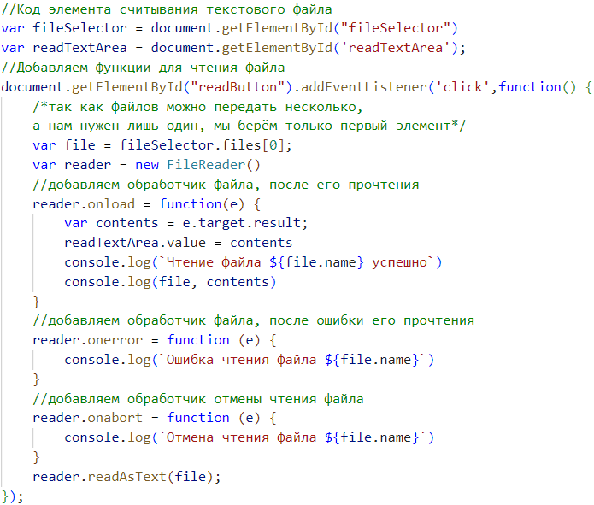
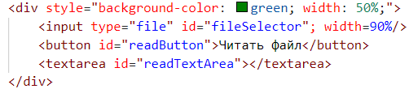
Пример чтения содержимого текстового файла

Slide 7
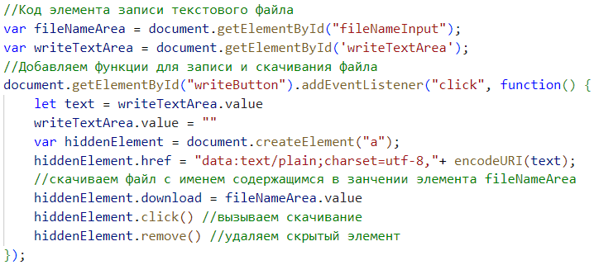
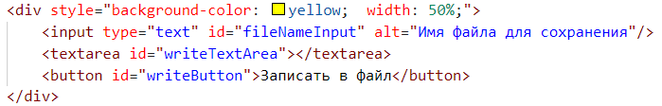
Пример записи содержимого текстового файла

Slide 8
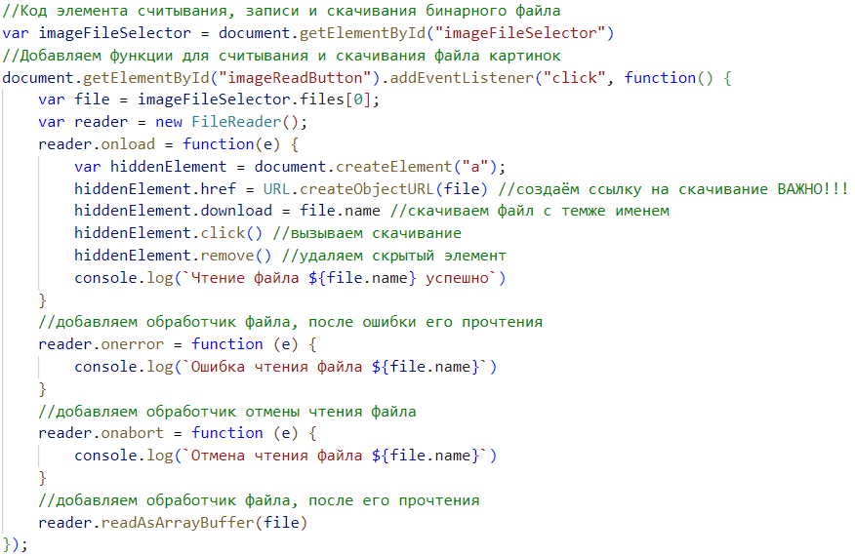

Пример чтения содержимого текстового файла

Slide 9
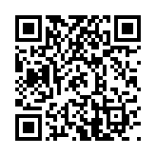
Задания и пример из презентации находятся по данному QR коду.

Slide 10
Спасибо за внимание

